Slide 1
Házi feladat bemutatás
Csapat: DeepSea
Csáki Márton: R0OQD4
Ogleznyev Pável: GRKO04

Slide 2
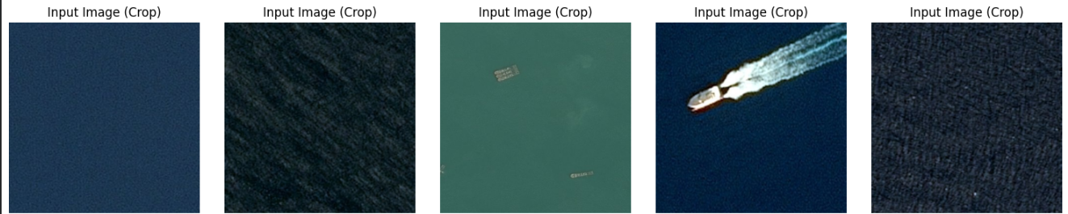
Cél, adatok
Feladat: A hajók elkülönítése a nyílt tengertől, felhőktől és a parttól
Motiváció: Tengeri forgalom felügyelete és környezetvédelmi monitorozás automatizálása
Kaggle: https://www.kaggle.com/c/airbus-ship-detection
~192k kép, hajókkal és hajók nélkül, valamint metaadat
Az adatokat driveról a Google Colab környezetbe töltöttük fel

Slide 3
Korábbi megoldások, és problémák
Először a megosztott Drive mappából indítottuk el mindig a futást
Pros:
  Bárki elindíthatta a futást
Cons:
  Az adatok soronkénti betöltése közvetlenül Drive-ból rontotta a hatékony batch-feldolgozást
Kezdetben csak a nyers datasetet töltöttük be, figyelmen kívül hagyva a hajó/víz pixelek aránytalan eloszlását
  Cons: A modell a többségi osztályt (víz) tanulta meg, hamis pontosságot mutatva

Slide 4
Adatok kezelése, előfeldolgozás
Az adatokat a gyors lokális Colab SSD-be csomagoltuk ki, és 16-os batch sizeban dolgoztuk fel őket a hatékonyság érdekében.
A has ship jelzővel kiszűrtük az üres képeket, és 1:3 arányt állítottunk be a hajós képek javára, hogy a modell ne csak a vizet tanulja meg.
A nagy képekből kisebb, 384x384-es darabokat vágtunk ki a hajók köré, így megmaradt a fontos információ és a modell a lényegre fókuszált.
Tanítás közben a képeket véletlenszerűen tükröztük és 90 fokos lépésekben forgattuk, hogy a gép bármilyen irányból felismerje a hajókat.

Slide 5
Végső architektúra
U-net architektúra
Encoder: 4 blokkból áll, amelyek konvolúcióval felismerik a képi mintákat, a MaxPooling rétegekkel pedig folyamatosan csökkentik a kép méretét a lényeg kinyeréséhez.
Bottleneck: A hálózat legmélyebb pontja, ahol a legkomplexebb összefüggéseket tanulja meg a modell a legkisebb felbontáson.
Decoder: Transzponált konvolúciókkal fokozatosan visszaállítja a kép eredeti felbontását a maszk elkészítéséhez.

Slide 6
Tanítás
Loss function:
  BCE + Dice loss
Optimizer:
  Adam
Callbacks:
  Early Stopping: Túltanulás megelőzése
  Model Checkpoint: Mindig a legjobb validációs IoU-val rendelkező súlyok mentése
  ReduceLROnPlateau: Tanulási ráta felezése stagnálás esetén

Slide 7
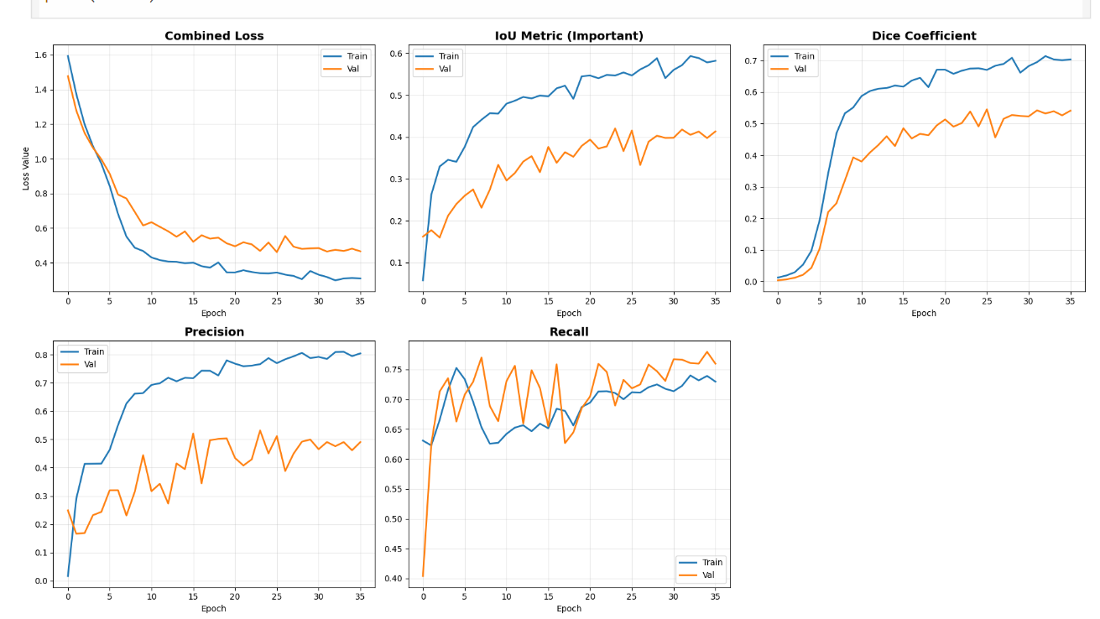
Eredmények:
Validációs metrikák:
  Val Dice Coefficient: 0.5410
  Val IoU Metric: 0.4134
  Val Loss: 0.4660
Precision: 0.8161

Slide 8
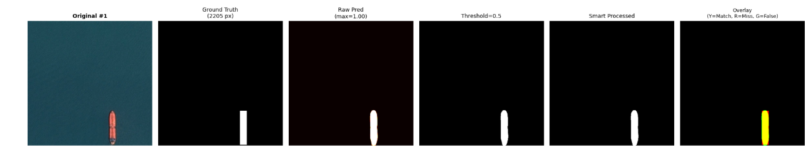
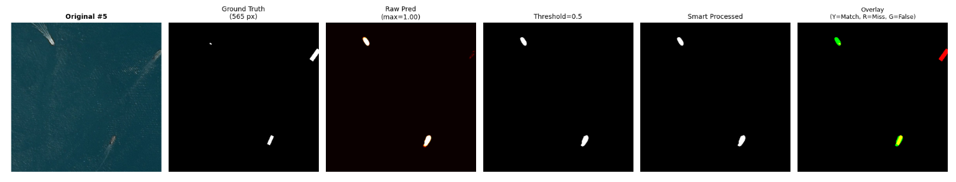
Demo

Slide 9
Összefoglaló
Mivel sosem foglalkoztunk a témával, emiatt nagyon sok segítséget kellett használnunk, viszont rengeteget tanultunk belőle, amiből sok hasznos tudást szerezhettünk
Köszönjük a lehetőséget!

